Slide 1
転倒について

Slide 2
労働災害 事故型別発生率
千人率＝死傷者/平均労働者×1000

Slide 3
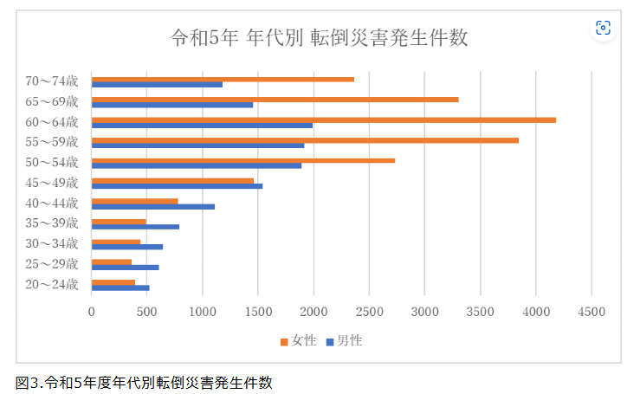
転倒による労働災害 年齢別
５０歳代以上の女性は「転倒による骨折のリスク」が増大 ➡筋力の影響
令和5年度年代別転倒災害発生件数

Slide 4
転倒による怪我の種類

Slide 5
転倒による骨折箇所

Slide 6
転倒の原因

Slide 7
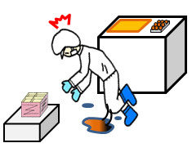
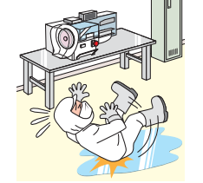
転倒災害の３つのパターン
１ 滑り
雨でぬれた通路などで滑って転倒 ➡雨天時に滑りやすい敷地内の場所を確認し、すぐに拭く
凍結した通路などで滑った ➡従業員通路の除雪・融雪
こぼれていた水・洗剤・油などにより滑った ➡水・洗剤・油などがこぼれていない状態の維持
水場（食品加工場など）で滑って転倒 ➡滑りにくい履物・滑らない床にする

Slide 8
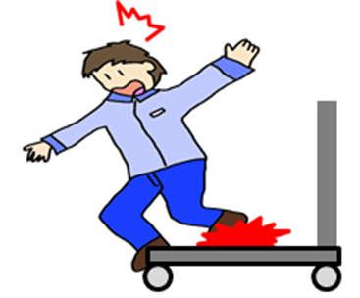
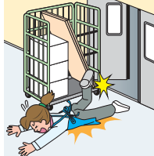
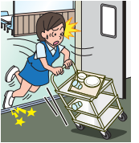
転倒災害の３つのパターン
２ つまずき
何もないところでつまずいて転倒 ➡転倒やけがをしにくいからだ作り、靴の工夫
作業場・通路に放置されたものにつまずいて転倒 ➡整理・整頓の徹底
通路の凹凸につまずいて転倒 ➡敷地内の凹凸、陥没 穴など（ごくわずかでも危険）を解消
作業場や通路以外の障害物（車止めなど）、家具などにつまずいた ➡適切な通路の設定、敷地内の車止めの「見える化」
作業場や通路の電気コードなどにつまずいて転倒 ➡電気コードの引き回しのルールを決める

Slide 9
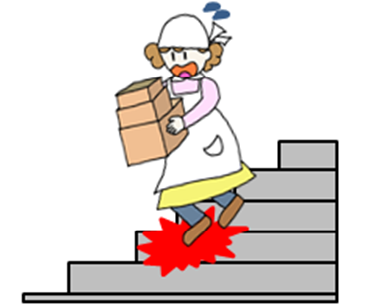
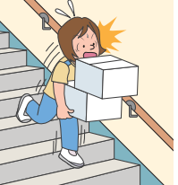
転倒災害の３つのパターン
３ 踏み外し
階段を上り下りで足を踏み外す ➡手すりを使用する。滑り止めをする。危険を表示する。
大きな荷物を抱えて、 足元が見えずに足を踏み外し転倒 ➡荷物を抱えるなど前が見えない状態で歩かない
前方の歩行面が予測していた以上に低いため踏み外し転倒 ➡段差の解消、段差の表示
暗くて足もとが良く見えずに踏み外した ➡十分な明るさの確保

Slide 10
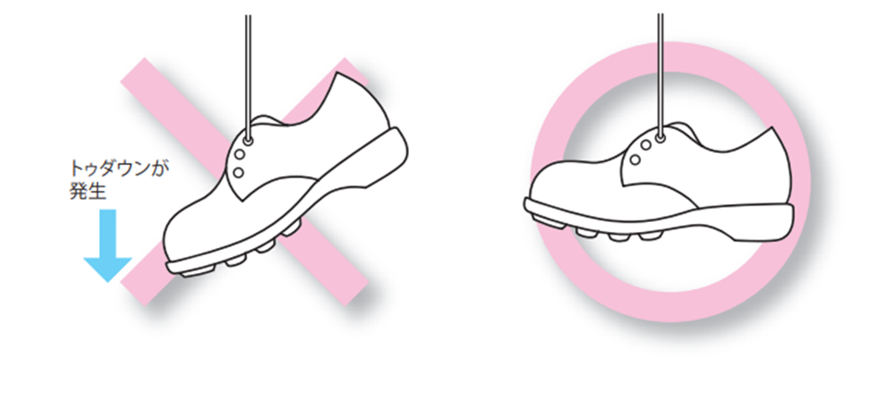
転倒しにくい靴
作業靴や安全靴などのつま先重量がかたよっている靴はつまずきの要因になります
靴の中央部を靴ひもでつり下げた状態で重量バランスが取れたものが良いです

Slide 11
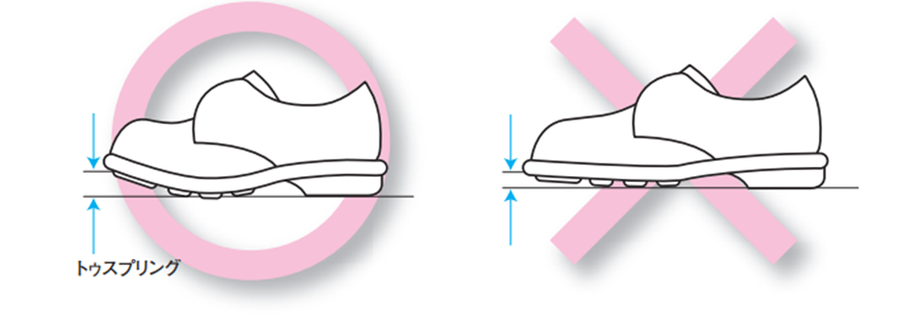
転倒しにくい靴
つま先の高さが低いと、つま先と床がぶつかったり、段差とぶつかったりしてつまずきの原因となります
疲労した状態や高齢者ではすり足で歩行する傾向があり、つま先がひっかっかりやすくなっています
つま先がひっかかりにくくするために、つま先部の高さをある程度確保する必要があります

Slide 12
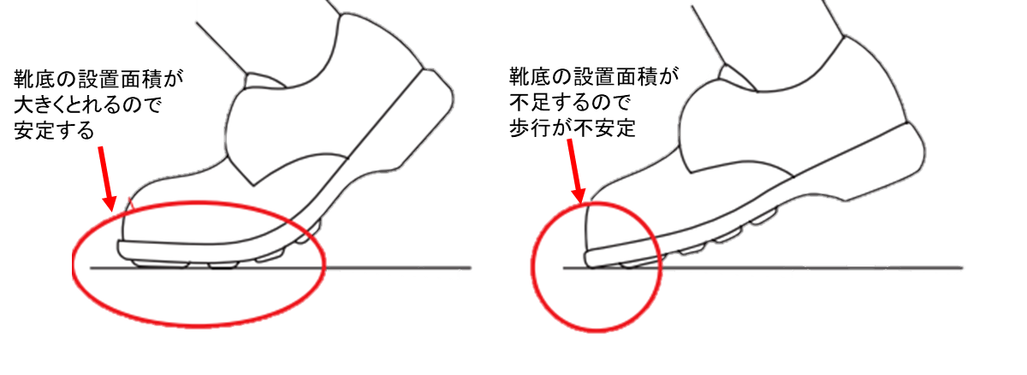
転倒しにくい靴
靴底が硬く曲がりにくいと不安定となりつまずきや滑りが起こります

